Slide 1

卡尔曼滤波
刘旭快
Measurement & Control Research Center

Slide 2

卡尔曼滤波的简介
卡尔曼滤波的思想
卡尔曼滤波的实例
Measurement & Control Research Center

Slide 3
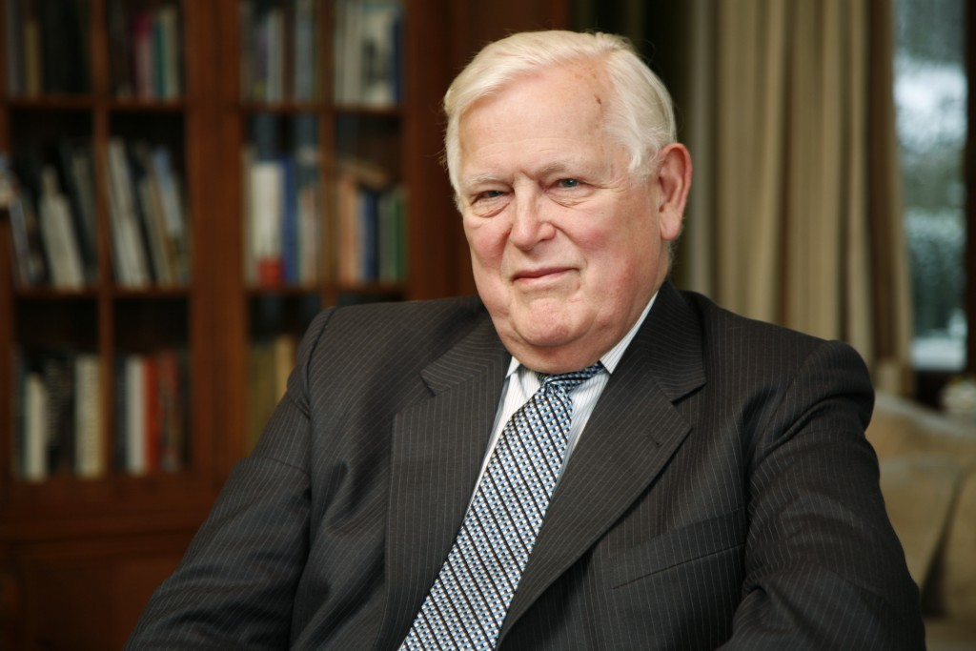
卡尔曼滤波器
卡尔曼滤波(Kalman filter)是一种高效的自回归滤波器，它能在存在诸多不确定性情况的组合信息中估计动态系统的状态，是一种强大的、通用性极强的工具。
它的提出者，鲁道夫.E.卡尔曼，在一次访问NASA埃姆斯研究中心时，发现这种方法能帮助解决阿波罗计划的轨道预测问题，后来NASA在阿波罗飞船的导航系统中确实也用到了这个滤波器。最终，飞船正确驶向月球，完成了人类历史上的第一次登月。
Measurement & Control Research Center

Slide 4
卡尔曼滤波器
什么是卡尔曼滤波？
对于这个滤波器，我们几乎可以下这么一个定论：只要是存在不确定信息的动态系统，卡尔曼滤波就可以对系统下一步要做什么做出有根据的推测。即便有噪声信息干扰，卡尔曼滤波通常也能很好的弄清楚究竟发生了什么，找出现象间不易察觉的相关性。
因此卡尔曼滤波非常适合不断变化的系统，它的优点还有内存占用较小（只需保留前一个状态）、速度快，是实时问题和嵌入式系统的理想选择。
Measurement & Control Research Center

Slide 5


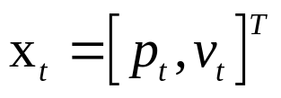
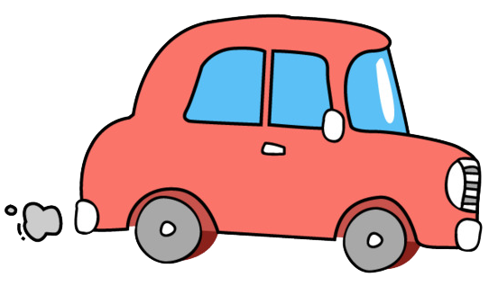
卡尔曼滤波器—预测
假设有一辆小车，其在t时刻的位置为 (假设其在一维直线上运动，则位置可以用数轴上的点表示)，速度为 。
因此在t时刻小车的状态可用向量表示
Measurement & Control Research Center

Slide 6

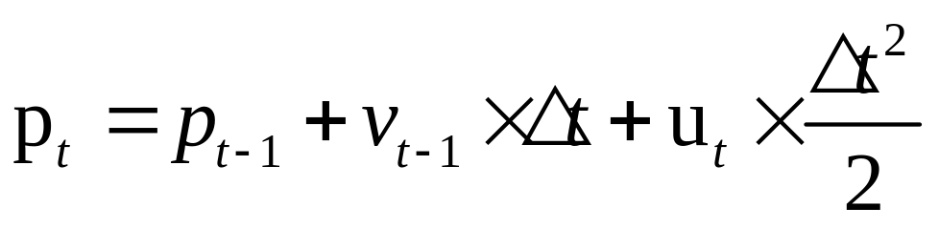
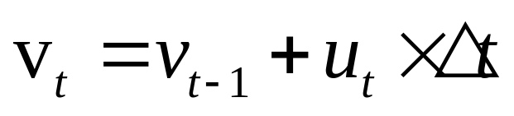
卡尔曼滤波器—预测
但是我们并没有捕捉到一切信息，可能存在外部因素会对系统进行控制，带来一些与系统自身状态没有相关性的改变。如汽车司机可能会操纵油门，让汽车加速。
假设由于油门的设置或控制命令，我们知道了期望的加速度为
(加速度理解为外部的控制量)，则可由运动学公式从t-1时刻推出其在t时刻的速度与位置如下:
Measurement & Control Research Center

Slide 7
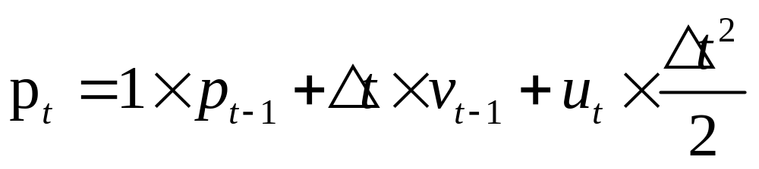
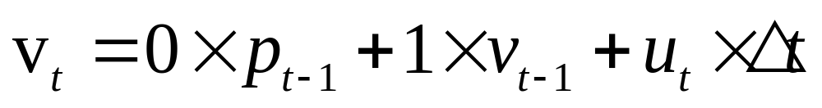
卡尔曼滤波器—预测
进一步的可以将其写成向量形式:
Measurement & Control Research Center

Slide 8
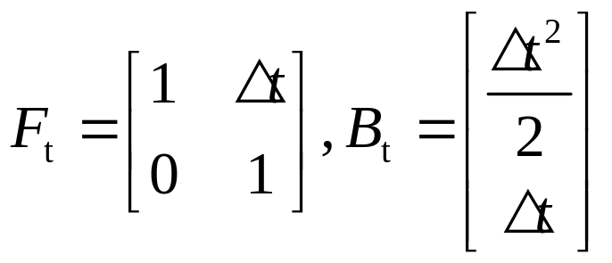
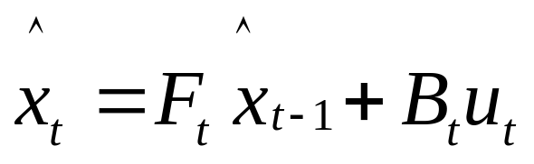




卡尔曼滤波器—预测
则通过变量代换可以得到状态转移公式:
其中：
矩阵 为状态转移矩阵，表示如何从上一状态来推测当前时刻的状态；
为控制矩阵，表示控制量 如何作用于当前矩阵；
有顶帽子，表示只是估计值，并不是最优的。
Measurement & Control Research Center

Slide 9
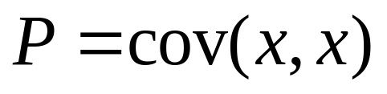

卡尔曼滤波器—预测
到这里，我们已经得到了t时刻的状态预测，但这里只有状态预测的均值（即 ）。我们是基于高斯分布来建立状态变量的，因此还需要协方差。（即一个多维高斯分布由均值和协方差决定）
假设我们用 P 来表示状态协方差，即
那么加入状态转换矩阵F后有
协方差矩阵的性质有
Measurement & Control Research Center

Slide 10

卡尔曼滤波器—预测
如果这些状态量是基于系统自身的属性或者已知的外部控制作用来变化的，则不会出现什么问题。但是，如果存在外部未知的干扰呢？
例如，轮子可能会打滑，或者路面上的坡会让车减速。这样的话我们就不能继续对这些状态进行跟踪，如果没有把这些外部干扰考虑在内，我们的预测就会出现偏差。
在每次预测之后，我们可以添加一些新的不确定性来建立这种与“外界”（即我们没有跟踪的干扰）之间的不确定性模型。我们将这些没有被跟踪的干扰当作协方差为 的噪声来处理。
Measurement & Control Research Center

Slide 11
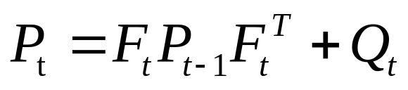
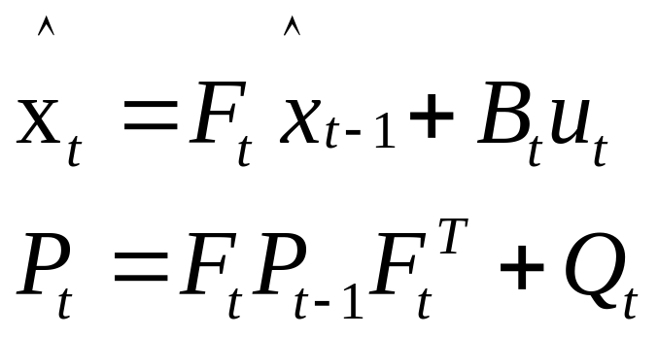
卡尔曼滤波器—预测
状态协方差的预测为：
从而，我们得到了状态均值和协方差的预测，即
Measurement & Control Research Center

Slide 12
卡尔曼滤波器—预测
现在我们得到上面的两个公式，运用这两个公式能够对现在状态进行预测。但是预测结果不可能完全正确嘛，肯定有误差。而恰好，我们可能会有多个传感器(如测距雷达)来测量系统当前的状态，哪个传感器具体测量的是哪个状态变量并不重要，也许一个是测量位置，一个是测量速度，每个传感器间接地告诉了我们一些状态信息，因此我们可以用测量来修正(更新)预测。
Measurement & Control Research Center

Slide 13
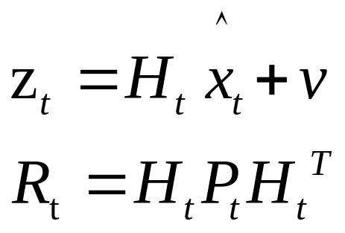
卡尔曼滤波器—更新
传感器读取的数据的单位和尺度有可能与我们要跟踪的状态的单位和尺度不一样，我们用H来表示传感器的数据。
我们可以计算出传感器读数的分布，用之前的表示方法如下式所示
其中H为观测矩阵，v为观测噪声。
Measurement & Control Research Center

Slide 14


卡尔曼滤波器—更新
卡尔曼滤波的一大优点就是能处理传感器噪声，换句话说，我们的传感器或多或少都有点不可靠，并且原始估计中的每个状态可以和一定范围内的传感器读数对应起来。
从测量到的传感器数据中，我们大致能猜到系统当前处于什么状态。但是由于存在不确定性，某些状态可能比我们得到的读数更接近真实状态。我们将这种不确定性（例如：传感器噪声）用协方差 表示，该分布的均值就是我们读取到的传感器数据，称之为 。
现在我们有了两个高斯分布，一个是在预测值附近，一个是在传感器读数附近。我们必须在'预测值'和'传感器测量值'之间找到最优解。我们只需将这两个高斯分布(前一状态的预测以及传感器的测量)相乘就可以了。
Measurement & Control Research Center

Slide 15
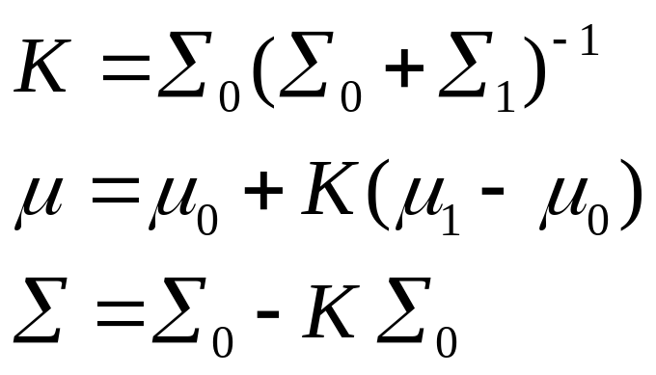
卡尔曼滤波器—更新
以两个一维高斯分布为例，其融合高斯分布为：
其中的K称为卡尔曼增益。
Measurement & Control Research Center

Slide 16
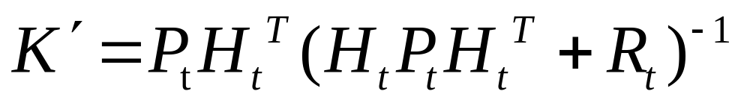
卡尔曼滤波器—更新
带入状态预测和传感器测量协方差可得到:
K的作用：
(1)K权衡预测协方差P和观察协方差矩阵R那个更加重要。相信预测，则残差的权重小；相信观察，则残差权重大（由 K 的表达式可推出这个结论）。
(2)将残差的表现形式从观察域转换到状态域（残差与一个标量，通过K转换为向量），由状态 X的更新公式可得到该结论。
Measurement & Control Research Center

Slide 17
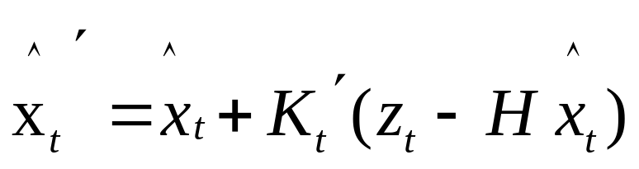
卡尔曼滤波器—更新
利用卡尔曼增益，我们可以进行更新操作，即在预测的基础上，把测量也考虑进去，可以得到：
Measurement & Control Research Center

Slide 18
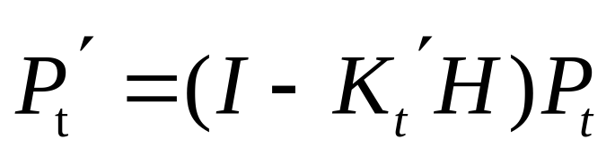
卡尔曼滤波器—更新
综上，我们就得到了卡尔曼滤波的全部方程
预测
更新
Measurement & Control Research Center

Slide 19
卡尔曼滤波器
卡尔曼滤波就是把统计学应用到了滤波算法上。
根据当前的仪器测量值和上一刻的预测量和误差,计算得到当前的最优量，再 预测下一刻的量。
把误差纳入计算,而且分为预测误差和测量误差两种，通称为噪声。
Measurement & Control Research Center
5

Slide 20
卡尔曼滤波器
假设我们要研究的对象是一个房间的温度。根据你的经验判断，这个房间的温度是恒定的，也就是下一分钟的温度等于现在这一分钟的温度（假设我们用一分钟来做时间单位）。假设你对你的经验不是100%的相信，可能会有上下偏差几度。我们把这些偏差看成是高斯白噪声，也就是这些偏差跟前后时间是没有关系的而且符合高斯分配。另外，我们在房间里放一个温度计，但是这个温度计也不准确的，测量值会比实际值偏差。我们也把这些偏差看成是高斯白噪声。
Measurement & Control Research Center
5

Slide 21


好了，现在对于某一分钟我们有两个有关于该房间的温度值：你根据经验的预测值（系统的预测值）和温度计的值（测量值）。下面我们要用这两个值结合他们各自的噪声来估算出房间的实际温度值。
Measurement & Control Research Center
5

Slide 22
假如我们要估算k时刻的是实际温度值。首先你要根据k-1时刻的温度值，来预测k时刻的温度。因为你相信温度是恒定的，所以你会得到k时刻的温度预测值是跟k-1时刻一样的，假设是23度，同时该值的高斯噪声的偏差是5度（5是这样得到的：如果k-1时刻估算出的最优温度值的偏差是3，你对自己预测的不确定度是4度，他们平方相加再开方，就是5）。然后，你从温度计那里得到了k时刻的温度值，假设是25度，同时该值的偏差是4度。
Measurement & Control Research Center
5

Slide 23
由于我们用于估算k时刻的实际温度有两个温度值，分别是23度和25度。究竟实际温度是多少呢？相信自己还是相信温度计呢？究竟相信谁多一点，我们可以用他们的covariance来判断。因为Kg^2=5^2/(5^2+4^2)，所以Kg=0.78，我们可以估算出k时刻的实际温度值是：23+0.78*(25-23)=24.56度。可以看出，因为温度计的covariance比较小（比较相信温度计），所以估算出的最优温度值偏向温度计的值。
Measurement & Control Research Center
5

Slide 24
现在我们已经得到k时刻的最优温度值了，下一步就是要进入k+1时刻，进行新的最优估算。到现在为止，好像还没看到什么自回归的东西出现。对了，在进入k+1时刻之前，我们还要算出k时刻那个最优值（24.56度）的偏差。算法如下：((1-Kg)*5^2)^0.5=2.35。这里的5就是上面的k时刻你预测的那个23度温度值的偏差，得出的2.35就是进入k+1时刻以后k时刻估算出的最优温度值的偏差（对应于上面的3）。
Measurement & Control Research Center
5

Slide 25
就是这样，卡尔曼滤波器就不断的把covariance递归，从而估算出最优的温度值。他运行的很快，而且它只保留了上一时刻的covariance。上面的Kg，就是卡尔曼增益（Kalman Gain）
Measurement & Control Research Center
5

Slide 26
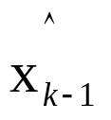
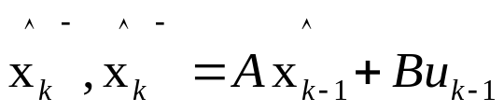
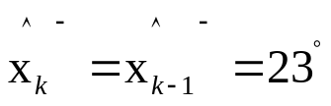
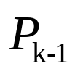
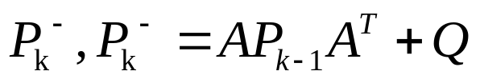
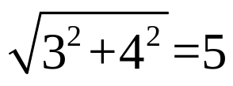

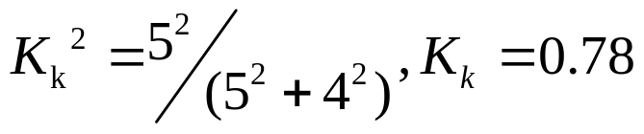
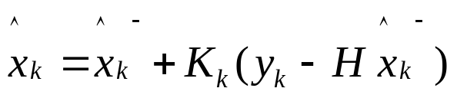
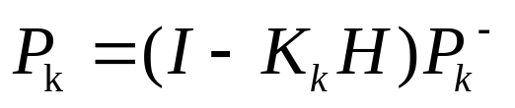
一、我们由k-1时刻的最优温度值 去预测k时刻系统的状态值（温度） ，对应于上例中
二、由上一次的误差协方差 和过程噪声Q预测新的误差
，对应于上例中
三、计算卡尔曼增益， ，对于上例中
四、进行校正更新，
五、估计下一刻的最优温度值，进行迭代更新
Measurement & Control Research Center
5

Slide 27
编程实例
https://github.com/LiuXukuai
Measurement & Control Research Center

Slide 28
Thank You!
Measurement & Control Research Center
11

